Slide 1
Présentation du logiciel ODK

Slide 2
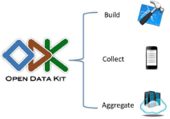
Open Data Kit (ODK)
ODK est une application Android ‘open source’ utilisée pour la préparation d'enquêtes (questionnaires); la collecte mobile de données; le stockage, la gestion et l'analyse des données.
ODK est plus moderne, facile et sécurisé par rapport à la méthode traditionnelle de collecte de données, qui est l'utilisation de papiers.
Avec ODK, nous pouvons collecter des données socio-économiques et techniques entre autres.
ODK a 03 composants principaux ;

Slide 3
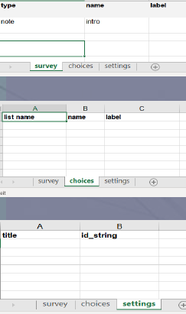
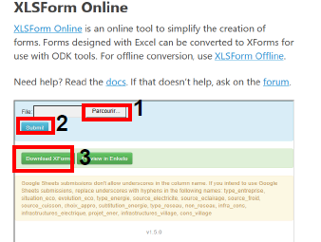
ODK Build
ODK Build permet de créer des formulaires d’enquêtes.

Slide 4
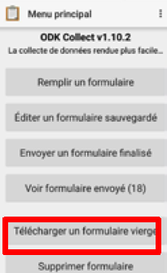
ODK Collect
ODK Collect permet de collecter des données et les stocker en ligne ou hors ligne, et les rendre disponible pour un traitement ultérieur.
ODK Collect doit être installé sur l'appareil de la collecte; (p.ex. un téléphone portable, une tablette).

Slide 5
ODK Aggregate
ODK Aggregate fournit un serveur et un référentiel de données prêts à déployer, et permet de;
Fournir des formulaires vierges à ODK Collect.
Accepter les formulaires finalisés(soumissions) de ODK Collect et gérer les données collectés.
Visualiser les données recueillies à l’aide de cartes et de graphiques simples.
Exporter des données(sous forme de fichiers CSV pour les feuilles de calcul ou de fichiers KML pour Google Earth).
Publier des données dans des système externes(p.ex. google spread Sheets ou google fusion tables).

Slide 6
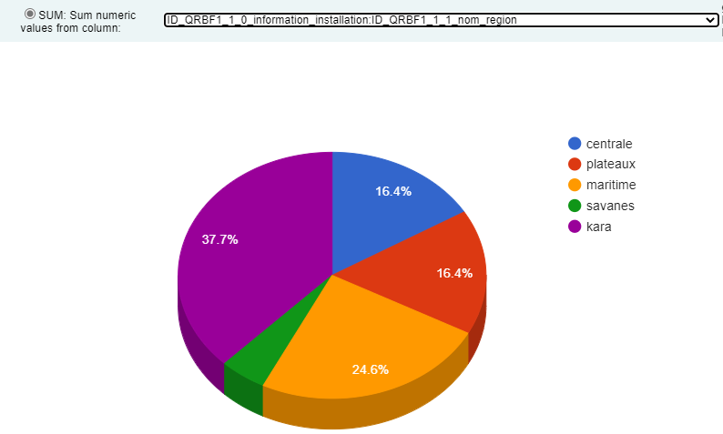
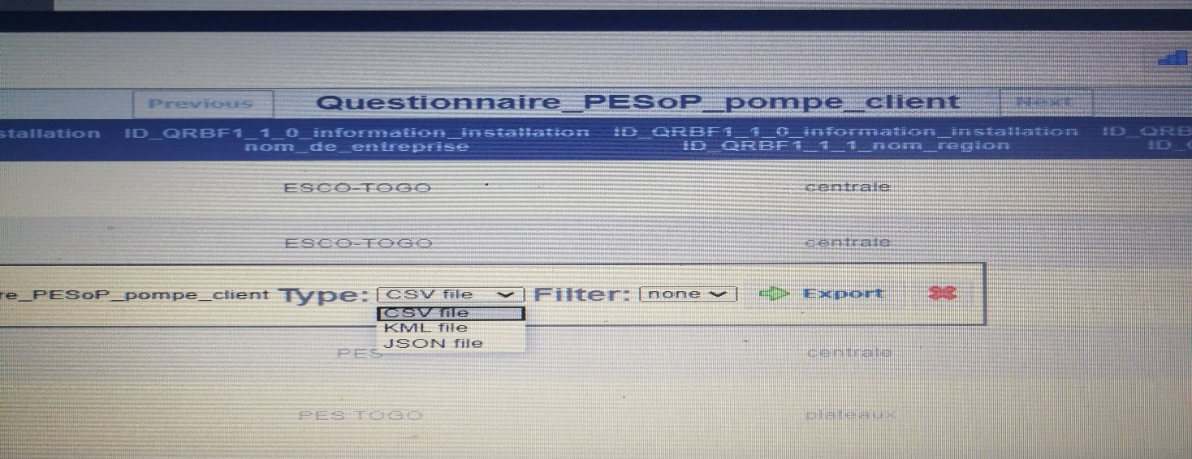
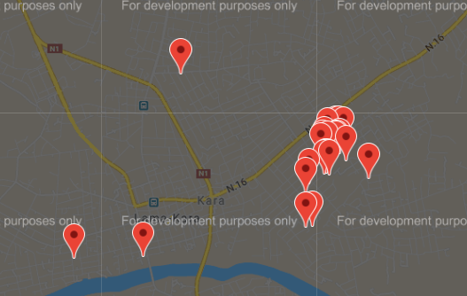
ODK Aggregate

Slide 7
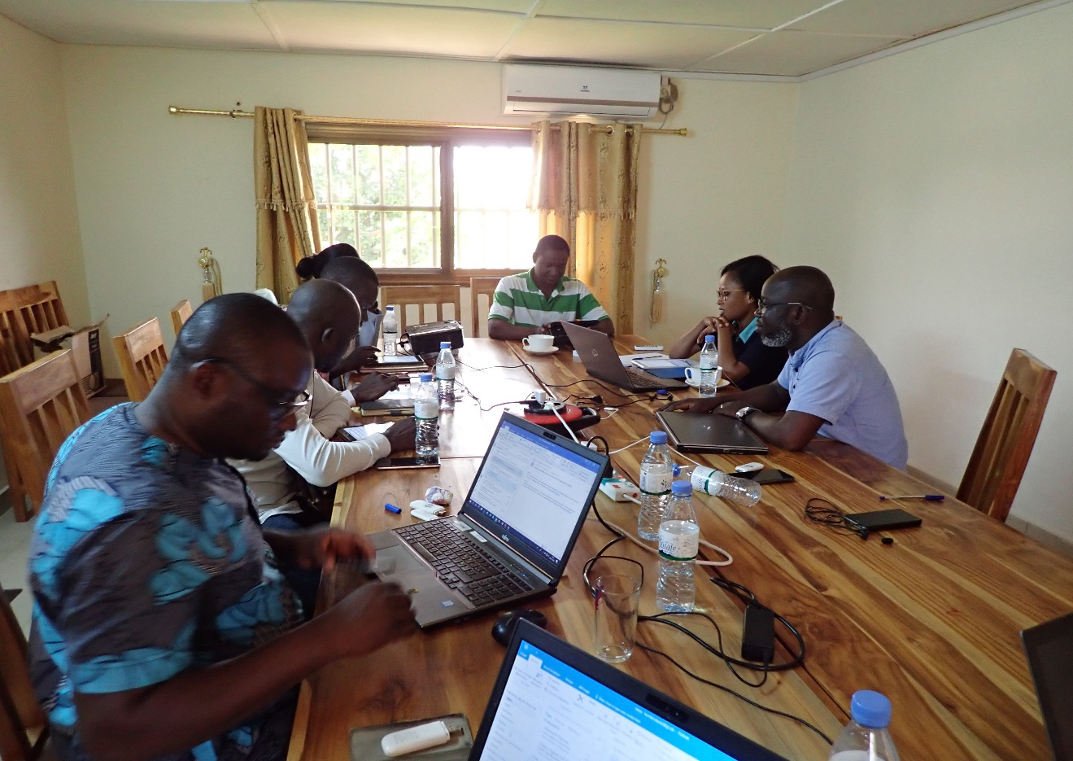
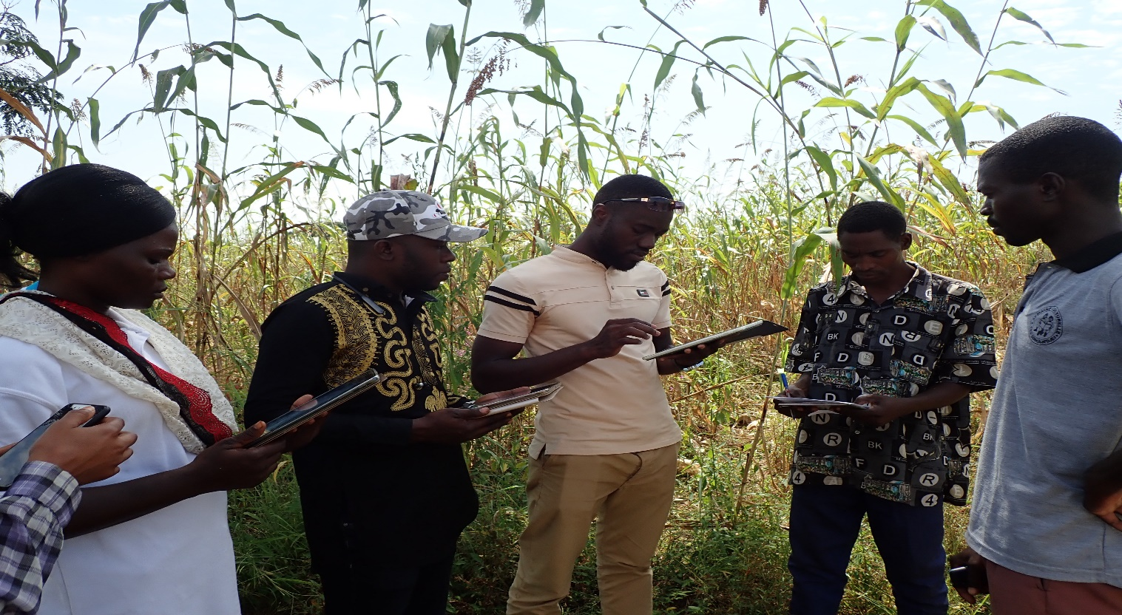
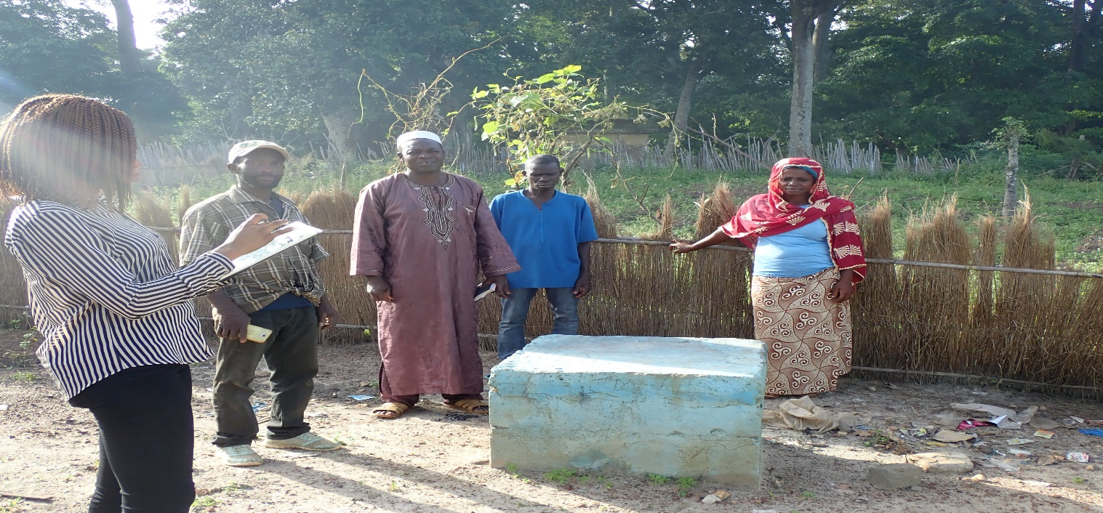
ODK
http://81.169.180.24:8081/ODKAggregate/Aggregate.html#submissions/filter///

Slide 8
MERCI POUR VOTRE ATTENTION
Contact
14 BP 128 Lomé, Togo
Tél : (00 228) 22 21 21 44
(00 228) 22 21 21 66
info@at2er.tg | secretariat@at2er.tg
www.at2er.tg

